Slide 1
Государственное автономное учреждение социального обслуживания населения Свердловской области «Комплексный центр социального обслуживания населения города Каменска-Уральского»
Школа пожилого возраста по направлению «Садоводы и огородники» тема: «Пикировка рассады»
Руководитель: специалист по социальной работе Грехова Татьяна Владимировна

Slide 2
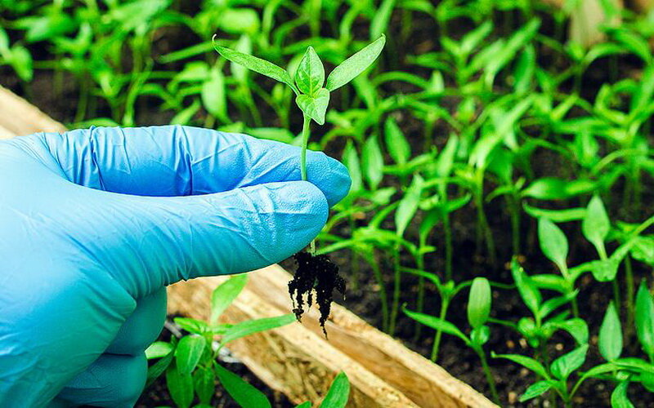
Пикировка рассады: что это такое, зачем нужна и как правильно ее проводить?

Slide 3
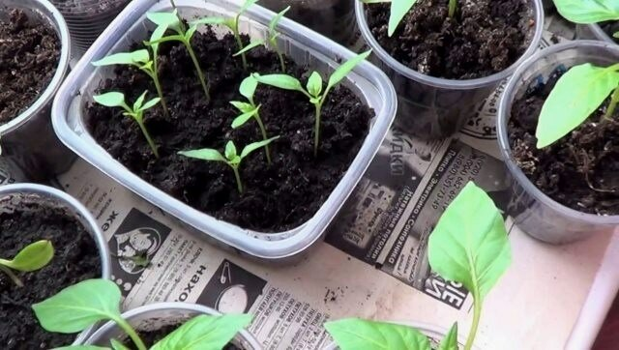
Что такое пикировка и перевалка
Пикировка – обрезание кончика главного корня, для стимулирования роста боковых корешков, чтобы образовалась развитая ветвистая корневая система. Делают это, например, во время пересадки ростка из общего ящика, в индивидуальный горшок.
Перевалка – мягкий способ пересадки, который исключает повреждение корней. Для этого, росток пересаживают вместе с комочком почвы. Данный способ применяется для растений тяжело переносящий пикировку.

Slide 4
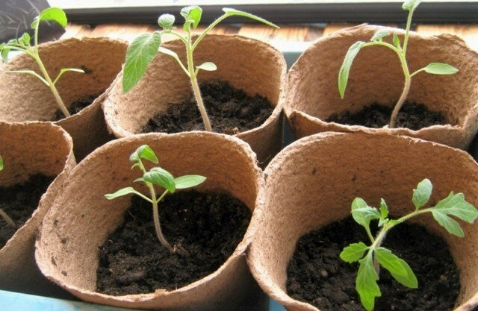
Выращивание рассады длительного периода без пересадок вызывает вытягивание сеянцев на первых этапах роста, из-за застоя влаги в нижней части почвы и недостатка кислорода для полноценного развития корневой системы. Поэтому сначала рекомендуется сажать семена в воздухопроницаемые торфяные смеси, насыпанные в горшки тонким слоем. Так грунт лучше прогревается и быстрее высыхает, обеспечивая нормальный рост корней.

Slide 5
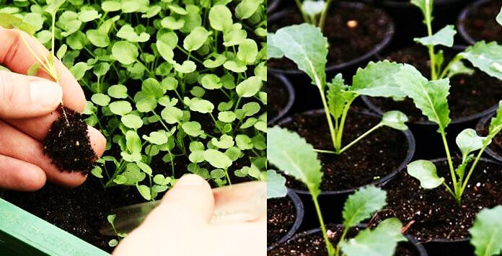
Преимущества пикировки
- Обрезка кончика центрального корня, провоцирует активный рост боковых корешков, обеспечивая развитую корневую систему.
- Пикировка проводится только у здоровых и крепких сеянцев, таким образом, происходит естественная выборка лучшего посадочного материала.
- После обрезки главного корня, сеянец пересаживается в новый чистый грунт, что снижает риск развития заболеваний.
- Замедление роста ботвы – растение не вытягивается при длительном выращивании в помещении, а остается крепким и здоровым.
- Пикировка это стресс, сеянцы пережившие процедуру, становятся выносливее, и в дальнейшем быстрее адоптируются к новым условиям.
- Корневая система становится компактной, что облегчает дальнейшие пересадки.

Slide 6
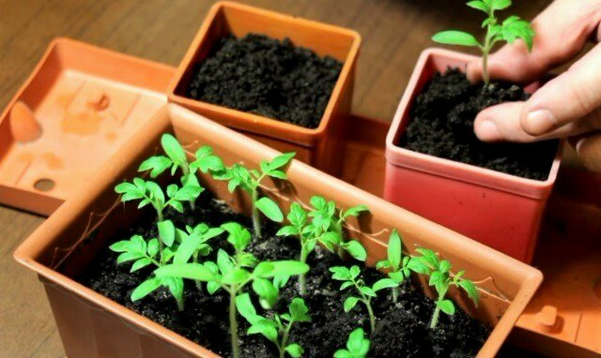
Каким культурам пикировка рекомендована
Прощипывание основного корешка – обязательный прием при выращивании рассады: томата, розмарина, артишока, эстрагона, дынной груши.
В литературе советуют пикировать: цветную и пекинскую капусту, кочанный и спаржевый салат, ромэн (салат), болгарский перец, баклажан, сельдерей, базилик.
Из цветочный культур пикируют: петунию, астру, виолу, циннию, бархатцы.

Slide 7
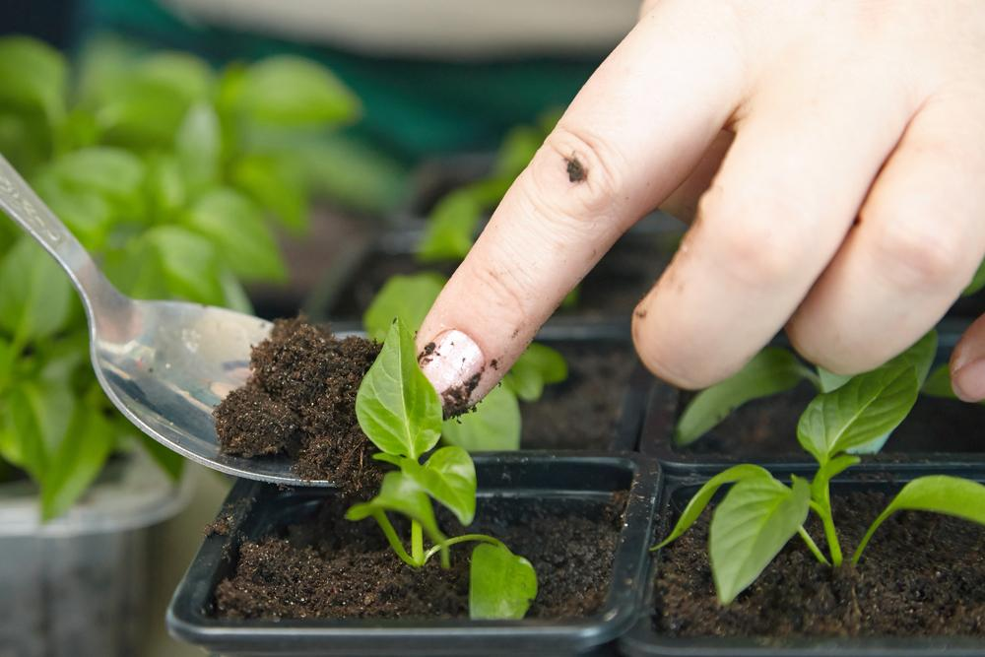
Как правильно проводить пикировку
Процедура проводится на сеянцах с 2-3 настоящими листочками: раньше проводить пикирование бессмысленно, а позже – слишком большой риск травмирования корешков.
1. За 12 часов рассаду следует обильно полить. Если грунт рыхлый, полив можно провести за час до процедуры.
2. Бережно извлечь росток из земли. Для этого используем специальную лопатку, вилку, нож или палочку от мороженного.
3. Корешок обработать в растворе Фитоспорина для профилактики фитофлоры и других грибковых заболеваний.

Slide 8
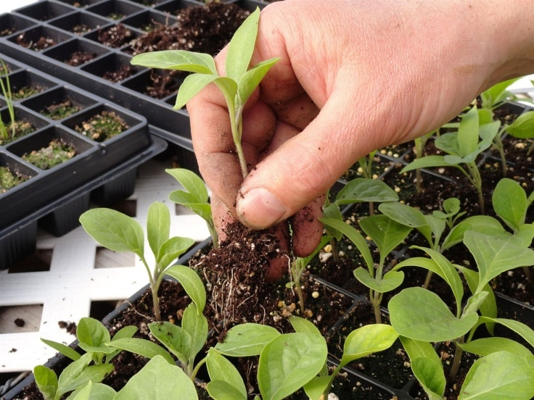
4. Ножницами отрезать конец основного корня (ножницы должны быть продезинфицированы марганцовкой или спиртом).
5. Посадить росток в чистый грунт. Зарывание до семядольных листков требуется только томатам, у остальных культур это может вызвать загнивание стебля.
6. Полить тем же раствором Фитоспорина.

Slide 9
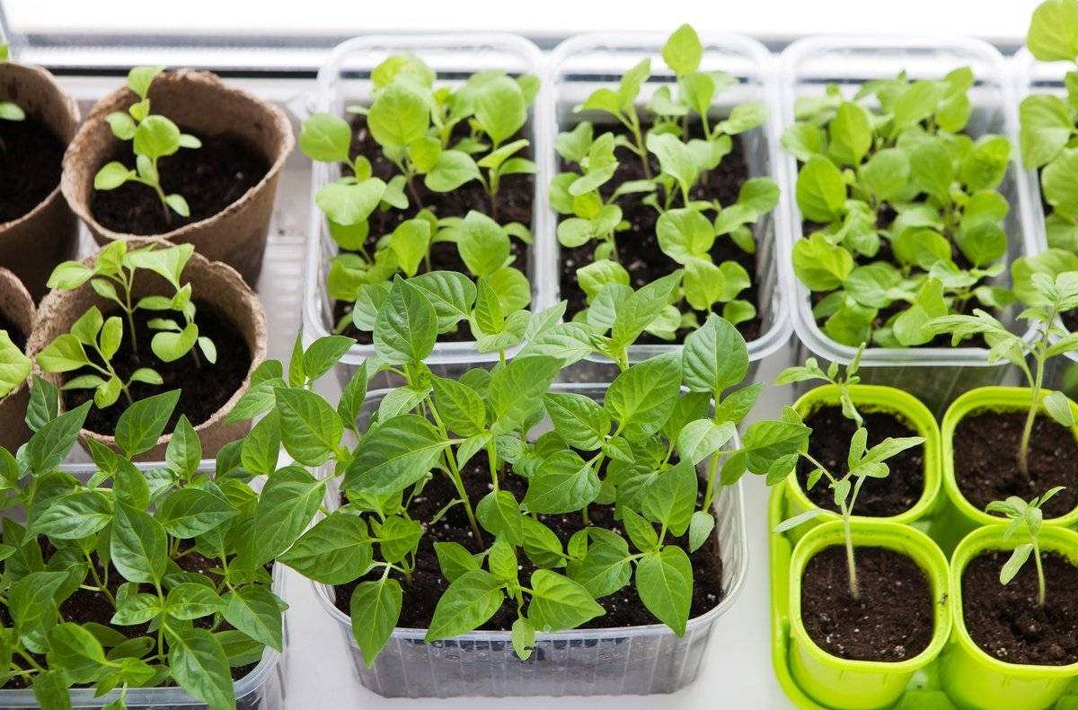
Пересаженные растения на несколько дней нужно поставить вдали от прямых солнечных лучей.
Если растения пикируются в теплицу, процедуру следует проводить в вечерние часы.

Slide 10
Спасибо за внимание !

